Slide 1


Economía andaluza
CUARTO trimestre de 2022
24 de FEBRERO de 2023

Slide 2
Trimestre relativamente positivo
A pesar de la “sorpresa positiva” IVT y mejor proyección para el IT 2023…
Factores que ayudaron al crecimiento:
Factores que restaron impulso:
Continúa la caída en la renta real de las familias. Ahorro cada vez menor. Reducción del consumo.
Sector público
Inversión
Inflación
Subidas de tipos
Exportaciones
No obstante revisión del crecimiento para 2023 mejora ligeramente.
Inflación parece enseñar un límite inferior pero aún incentiva subida de tipos.
Consumo de las familias
Bajada de los precios de la energía

Slide 3
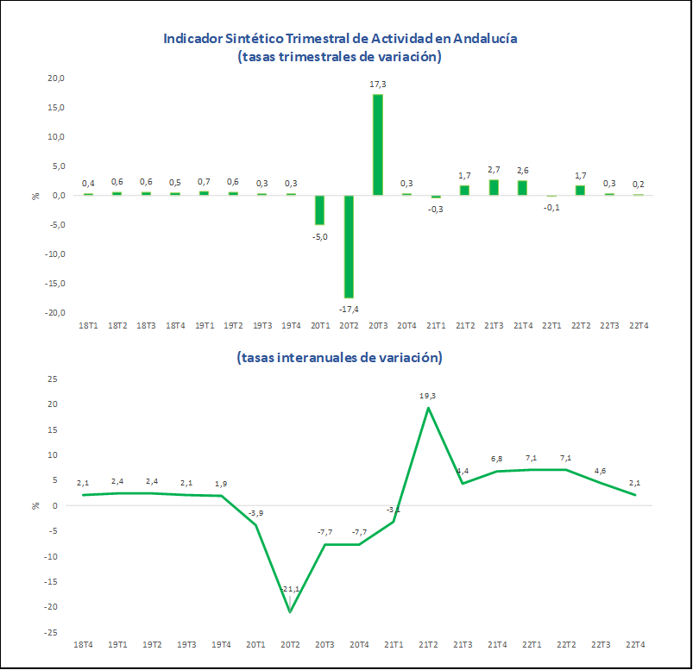

Slide 4
PREVISIONES

Slide 5

INTRODUCCIÓN
PREVISIONES INTERNACIONALES
PREVISIONES PARA ESPAÑA
PREVISIÓN PARA ANDALUCÍA

Slide 6
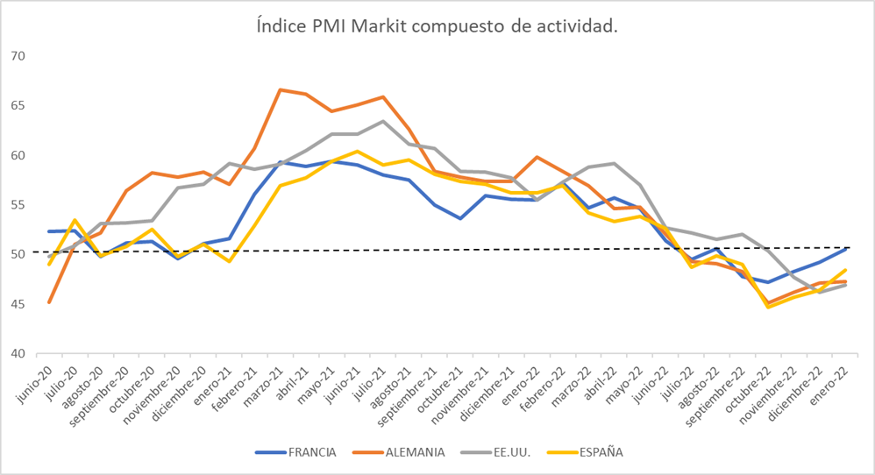
Evolución del PMI compuesto

Slide 7
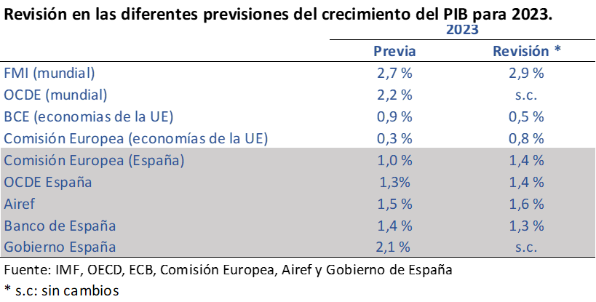

Slide 8
PREVISIONES PARA LA ECONOMÍA ANDALUZA

Slide 9
PREVISIONES PARA LA ECONOMÍA ANDALUZA
CONSIDERACIONES GENERALES
PERSPECTIVA DE LA DEMANDA
PERSPECTIVA DE LA OFERTA
PREVISIÓN CRECIMIENTO DEL PIB

Slide 10

muchas gracias

